Slide 1
Programación básica en Lenguaje C
Clase 3

Slide 2
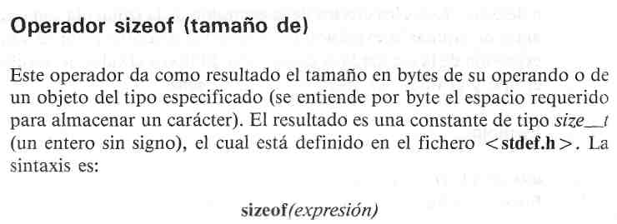


Slide 3
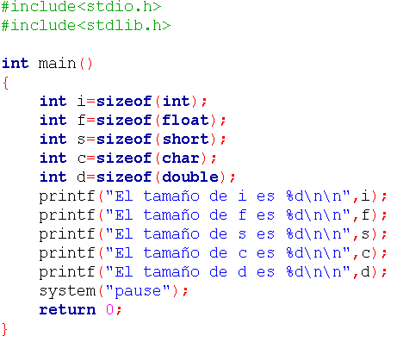
Programa16.c

Slide 4
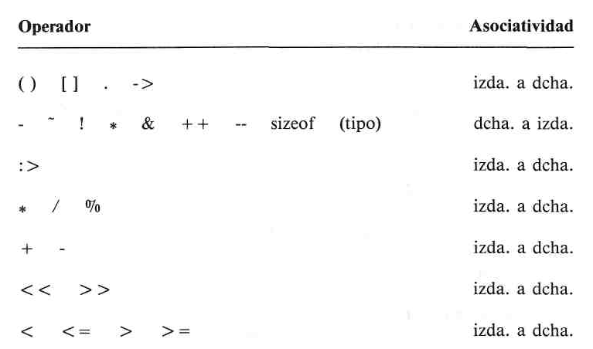
Prioridad y orden de evaluación

Slide 5
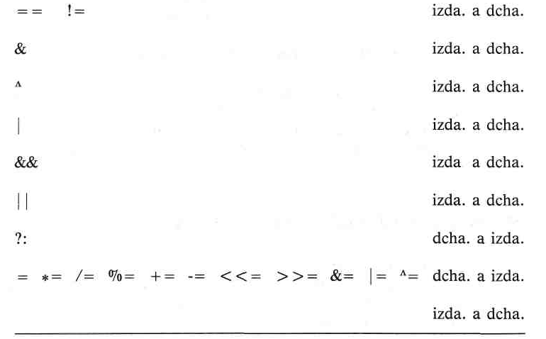
Prioridad y orden de evaluación

Slide 6

Tipos de datos
Los archivos de cabecera limits.h y float.h especifican los valores máximo y mínimo para cada tipo
Los podemos clasificar en:

Slide 7
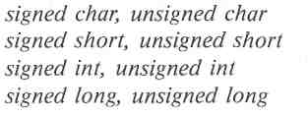
Tipos de datos
Cada tipo entero puede ser calificado por las palabras clave signed o unsigned

Slide 8
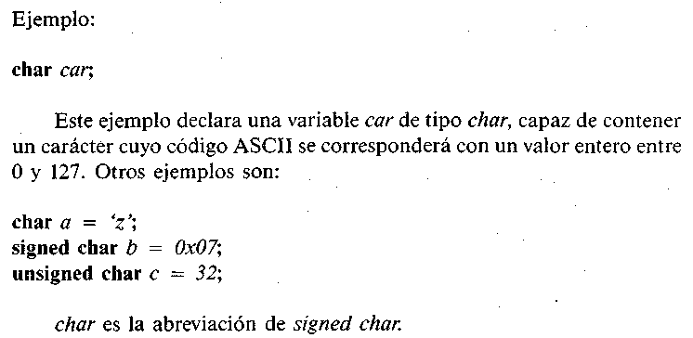
char (caracter - 1 byte)
El tipo char es utilizado para almacenar un valor entero en el rango -128 a 127
Correspondiente a un carácter del código ASCII
Solamente los valores 0 a 127 son equivalentes a un carácter

Slide 9
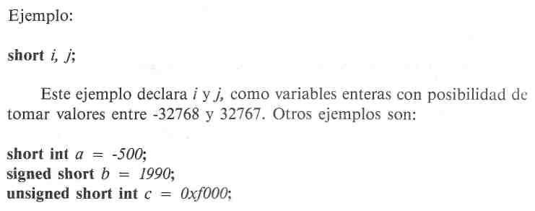
short (entero formato corto - 2 bytes)
-32768 a 32767 (-2E15 a 2E15-1)
El tipo unsigned short tiene un rango de 0 a 65535 (0 a 2E16-1)

Slide 10

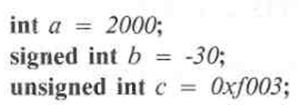
int (entero)
Un entero es para C un número sin punto decimal
El rango de valores depende de la máquina
Igualmente ocurre con el tipo unsigned int
Para una maquina con un procesador de 16 bits el rango de valores es de:
(-32768 a 32767) o (-2E15 a 2E15-1)
0 a 65535 (0 a 2E16-1) para el tipo unsigned

Slide 11
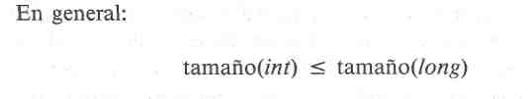
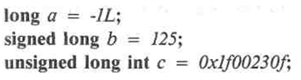
long (entero formato largo - 4 bytes)
Son números sin punto decimal comprendidos en el rango de:
(-2147483648 a 2147483647) o (-2E31 a 2E31-1)
0 a 4294967295 (0 a 2E32-1) para el tipo unsigned long

Slide 12


float (reales en simple precisión - 4 bytes)
Estos números son los más recurridos en un lenguaje de programación
Un número real en simple precisión no tiene más de 7 dígitos significativos
Un real en simple precisión es un número que puede tener un punto decimal y que puede estar comprendido en el rango de:

Slide 13


double (reales en doble precisión - 8 bytes)
Un número real en doble precisión tiene hasta 16 dígitos significativos
Esto da lugar a cálculos más exactos que en simple precisión.
Un número real en doble precisión es un número que puede tener un punto decimal y puede estar comprendido en el rango de:

Slide 14
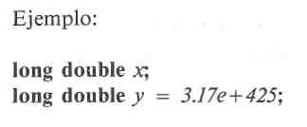
long double (reales doble precisión formato largo - 10 bytes)
Los valores para este tipo están comprendidos en el rango de:
(-1.189731E+4932 a -3.362103E-4932) para números negativos 3.362103E-4932 a 1.189731E + 4932 para números positivos
Un número real en doble precisión formato largo no tiene más de 19 dígitos significativos

Slide 15
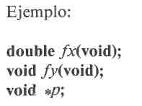
void
El tipo void se utiliza para declarar funciones que no retornan un valor o para declarar un puntero a un tipo no especificado
Si void aparece entre paréntesis a continuación del nombre de una función no es interpretado como un tipo
En este caso indica que la función no acepta argumentos

Slide 16
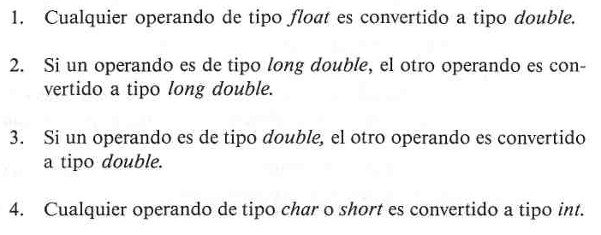
Conversión de Tipos

Slide 17
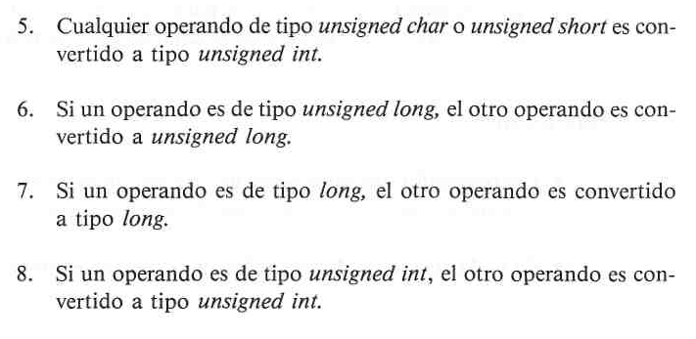
Conversión de Tipos.

Slide 18
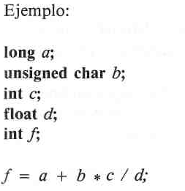
Conversión de Tipos

Slide 19
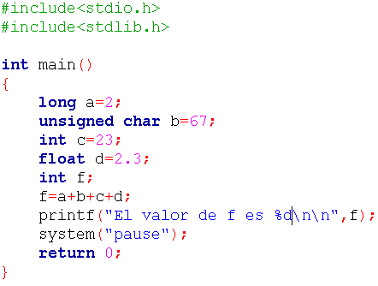
Programa17.c

Slide 20
Tipos derivados
Los tipos derivados son construidos a partir de los tipos fundamentales
Punteros: un puntero es una dirección de memoria que indica donde se localiza un objeto de un tipo especificado
Se utiliza el operador de indirección *
Estructuras: una estructura es una variable que representa lo que normalmente conocemos como registro
Un conjunto de uno o más campos de igual o diferentes tipos
Unión: una unión tiene la misma forma de definición que una estructura
Representan registros variables
Puede alternar entre varios tipos
Arreglos: un arreglo es un conjunto de objetos del mismo tipo que ocupan posiciones sucesivas en memoria
Se utiliza el operador [ ] después del nombre del arreglo
Funciones: son subprogramas que toma argumentos de tipos dados y retorna un valor de un tipo especificado
Se utiliza el operador ( ) después del nombre de la función

Slide 21
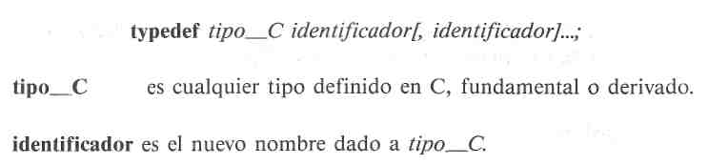

Nombres de tipos typedef
Permite declarar nuevos nombres de tipos de datos
Pueden ser utilizados más tarde para declarar variables de esos tipos
Permiten parametrizar un programa para evitar problemas de portabilidad

Slide 22

Identificadores
Los identificadores son nombres dados a:
Constantes
Variables
Tipos
Funciones
Etiquetas de un programa
Pueden tener cualquier número de caracteres pero solamente los 31 caracteres primeros son significativos
Constan de uno o más caracteres
Letras
Dígitos
El carácter de subrayado
El primer carácter debe ser una letra o el carácter de subrayado
Pueden ser mayúsculas o minúsculas y se consideran como caracteres diferentes.
La sintaxis para formar un identificador es la siguiente:

Slide 23
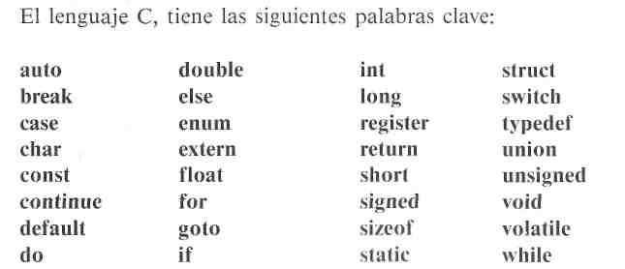
Palabras clave

Slide 24
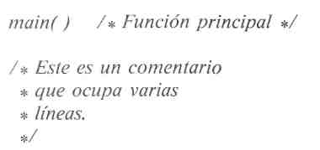

Comentarios
Sin secuencias de caracteres cualesquiera encerrados entre los símbolos /* y */
Pueden ocupar más de una línea
No pueden anidarse
Puede aparecer en cualquier lugar donde se permita aparecer un espacio en blanco
También se utiliza el estilo C++
comienza con los caracteres // y termina al final de la línea
Estos comentarios no pueden ocupar más de una línea
El compilador trata un comentario como a un espacio en blanco

Slide 25

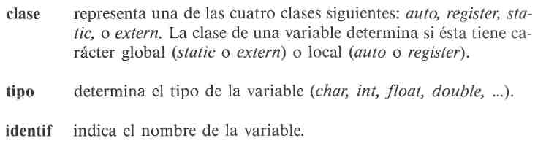
Variables
Una variable es un recurso de memoria que puede cambiar su valor a lo largo de la ejecución de un programa

Slide 26
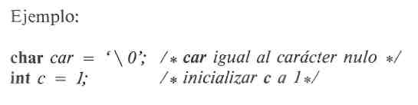
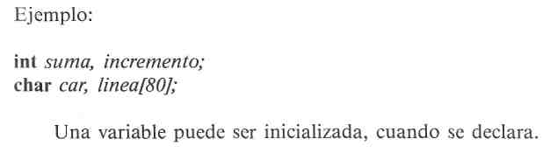
Variables

Slide 27
Variables globales
Son declaradas fuera de todo bloque
Es accesible en el resto del archivo fuente en el que esta declarada

Slide 28
Variables locales
Son declaradas dentro de un bloque
Es accesible solamente dentro de este
Cada variable de un programa debe declararse antes de ser utilizada

Slide 29
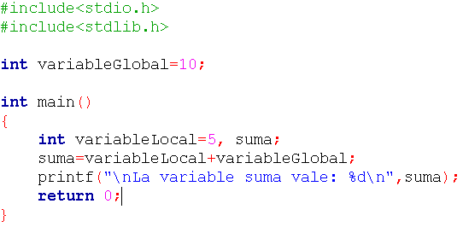
Programa18.c

Slide 30

Nombre de una función
El nombre de una función:
Comienza con una letra o un guion bajo
Puede contener:
Letras
Números
Subrayados

Slide 31
Tipo de dato de retorno
El tipo de dato por omisión es int
El dato devuelto (de retorno) por la función puede ser:
Tipos simples
Puntero a cualquier tipo
struct
Si una función no devuelve un resultado se utiliza el tipo void
Muchas funciones no devuelven resultados
Se denominan procedimiento

Slide 32
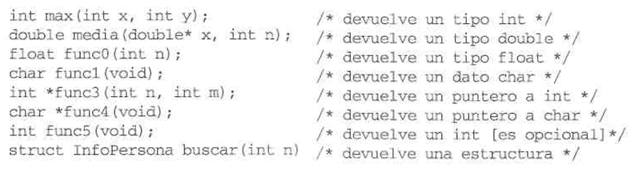
Tipo de dato de retorno

Slide 33
Resultados de una función
Una función devuelve un único valor
El valor devuelto puede ser cualquier tipo de dato conocido por el lenguaje C
Se pueden retornar valores múltiples devolviendo un apuntador a una estructura o a un arreglo
El valor de retorno debe seguir las mismas reglas que se aplican a un operador de asignación:
No se puede devolver un valor int si el tipo de retorno de la función es un puntero
Si se devuelve un int y el tipo de retorno es un float se realiza la conversión automáticamente

Slide 34

Resultados de una función
Una función puede tener cualquier número de sentencias return
El valor devuelto se suele encerrar entre paréntesis pero su uso es opcional

Slide 35
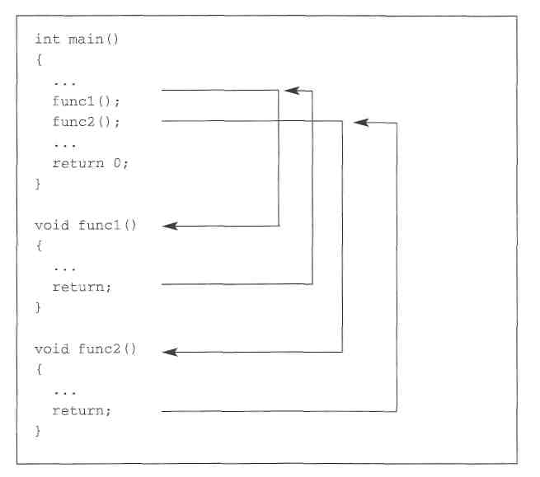
Llamada a una función
Las funciones han de ser llamadas o invocadas

Slide 36
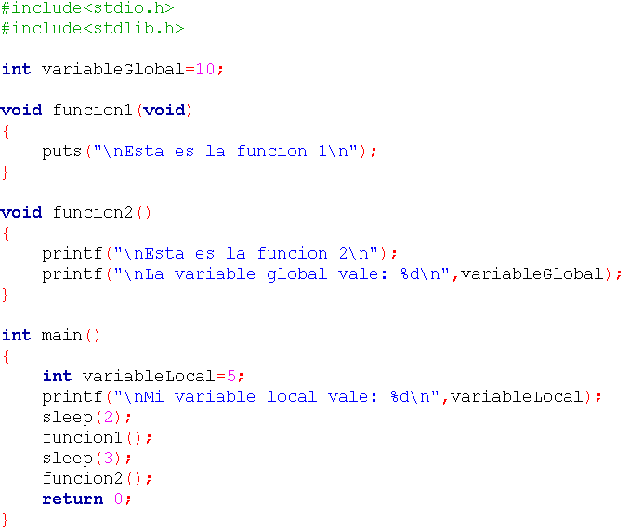
Programa19.c

Slide 37
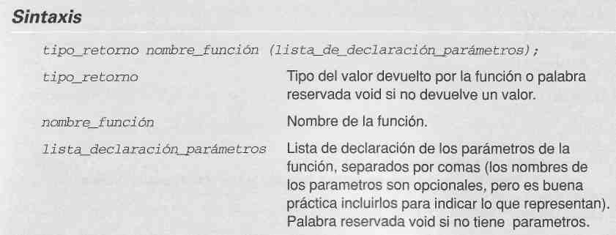
Prototipos de funciones
La declaración de una función se denomina prototipo
El prototipo de una función contiene la cabecera de la función con la diferencia de que los prototipos terminan con un punto y coma
Se incluyen en la cabecera del programa para que así sean reconocidas en todo el programa
C recomienda que se declare una función si se llama a ella antes de que se defina

Slide 38
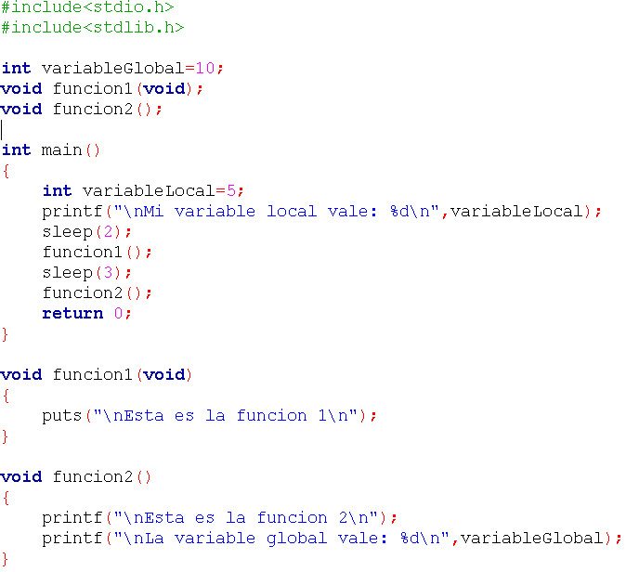
Programa20.c

Slide 39
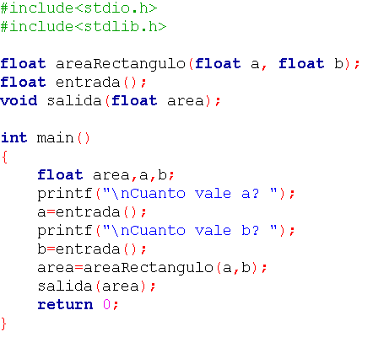
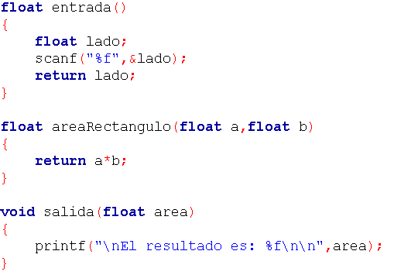
Programa21.c

Slide 40
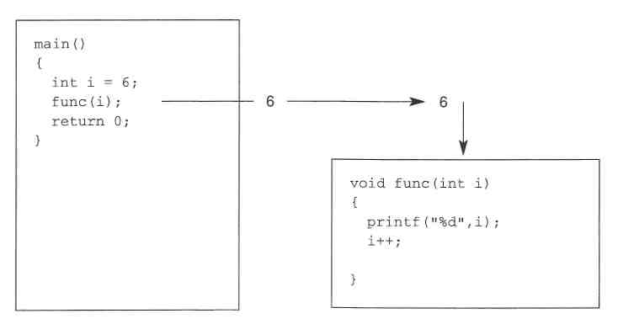
Paso de parámetros por valor
El paso por valor (también llamado paso por copia) hace que la función reciba una copia de los valores de los parámetros
Si se cambia el valor de un parámetro el cambio solo afecta a la función y no tiene efecto fuera de ella
No aplica cuando se pasan arreglos
Los arreglos se pasan siempre por dirección

Slide 41
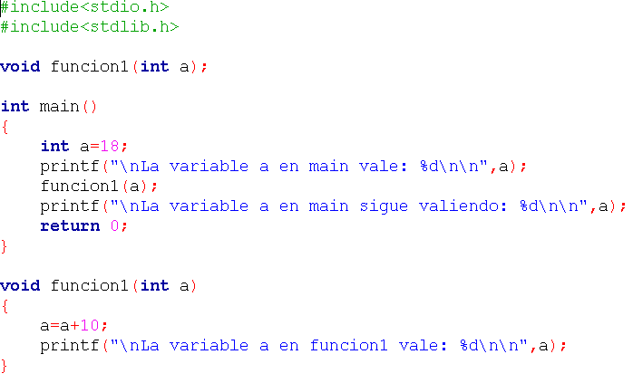
Programa22.c

Slide 42
Paso de parámetros por referencia
Se utiliza cuando una función debe modificar el valor del parámetro pasado y devolver este valor modificado a la función que la llama
Se pasa la dirección de memoria del valor del parámetro a la función
Cuando se modifica el valor del parámetro queda almacenado en la misma dirección de memoria
Para pasar una variable por referencia se usa el operador &

Slide 43
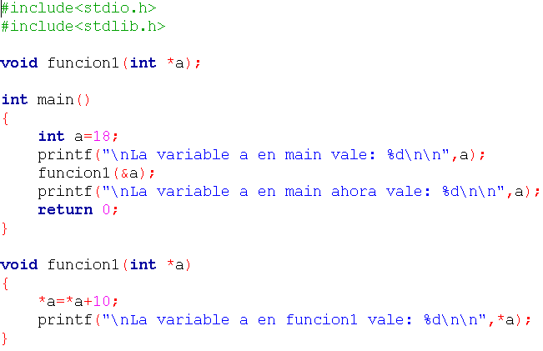
Programa23.c

Slide 44
Funciones en línea y macros con argumentos
Las funciones en línea sirven para aumentar la velocidad del programa
Conveniente cuando:
La función es una expresión
Su código es pequeño
Se utiliza muchas veces en el programa
Los macros son fragmentos de código que tienen un nombre
Cada vez que se use ese nombre se sustituye por el contenido del macro

Slide 45
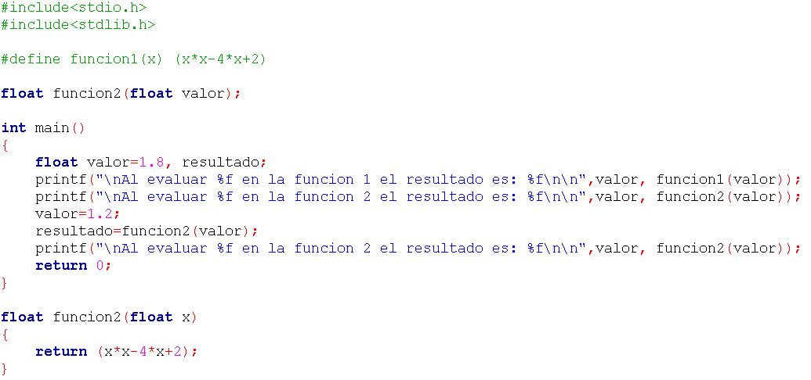
Programa24.c

Slide 46
Ejercicio3.c
Realice un programa con funciones y parámetros de funciones que resuelva el problema del Ejercicio2.c
En esta ocasión el usuario debe introducir los valores de las fórmulas

